Slide 1
§5-2 刚体动力学

Slide 2







三、力矩作的功(定轴转动)
•
力
沿力的方向发生位移
力对质点做功
•
力矩
力矩对刚体做功
刚体发生角位移
h
θ
A

Slide 3
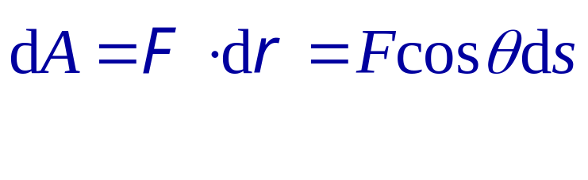


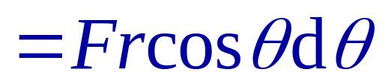




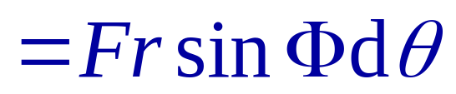
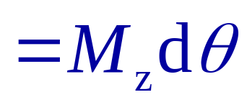
•
功的定义
z
O
.
P
φ

Slide 4
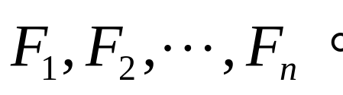
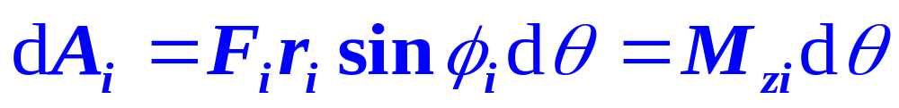
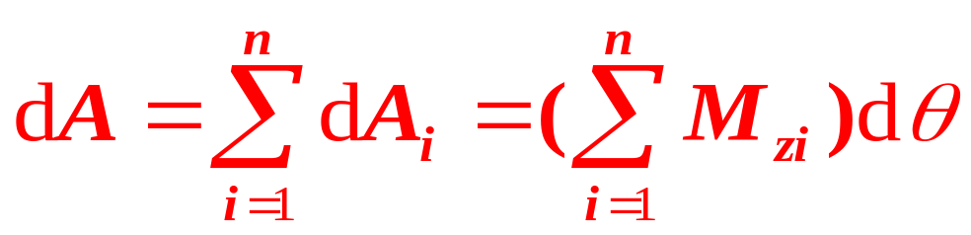
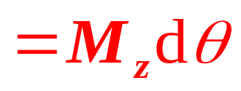
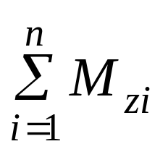
假设作用于以z 轴为转轴的刚体上的多个外力分别是
式中M_{zi} 是外力F_{i} 对转轴Oz的力矩。
在整个刚体转过dθ角的过程中，n个外力所作的
总功为
式中 是作用于刚体的所有外力对Oz轴的力
矩的代数和, 也就是作用于刚体的外力对转轴的合外
力矩M_{z} 。

Slide 5
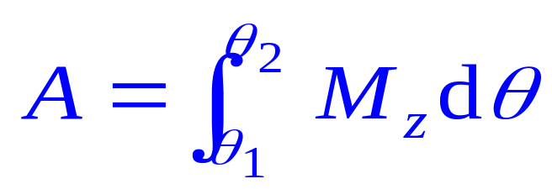
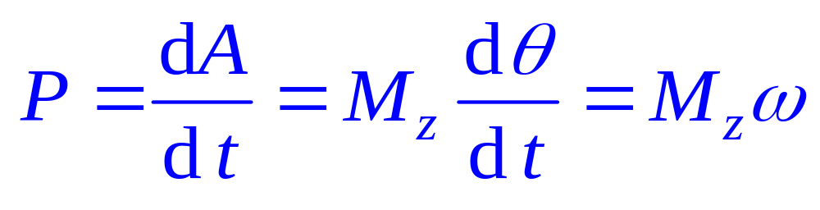
如果刚体在力矩M_{z} 的作用下绕固定轴从位置θ₁转
到θ₂ , 在此过程中力矩所作的功为
力矩的瞬时功率可以表示为
式中ω是刚体绕转轴的角速度。

Slide 6

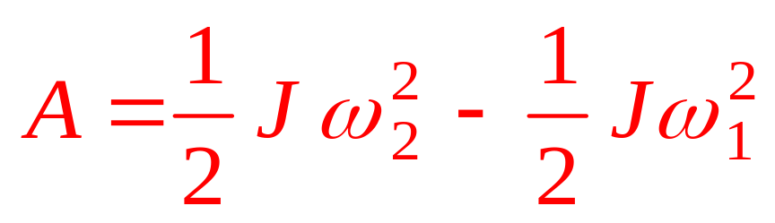
四、动能定理 (theorem of kinetic energy )
定轴转动的刚体 , 外力的功即为外力矩所作的功; 系统的机械能为刚体的转动动能。
将转动动能的具体形式代入上式并积分, 得
定轴转动的刚体,外力矩作的功等于刚体转动动能的增量。这就是作定轴转动刚体的动能定理。

Slide 7
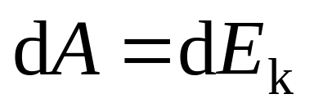
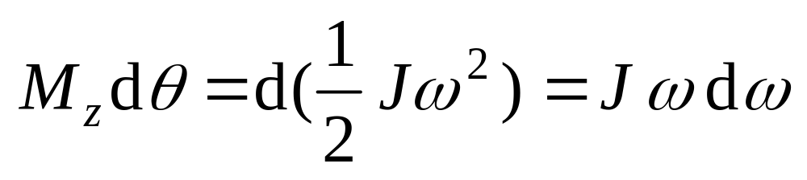
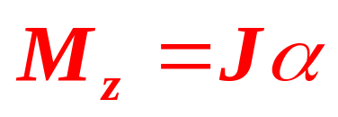
五、转动定理 (Theorem of rotation)
将力矩作功和转动动能的具体形式代入式子
得
或者写为
上式就是转动定理的数学表达式。
在定轴转动中,刚体相对于某转轴的转动惯量
与角加速度的乘积,等于作用于刚体的外力相对
同一转轴的合力矩。

Slide 8
转动定理和牛顿第二定律在数学形式上是相似的， m反映质点的平动惯性，J 反映刚体的转动惯性。

Slide 9
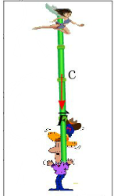

Slide 10
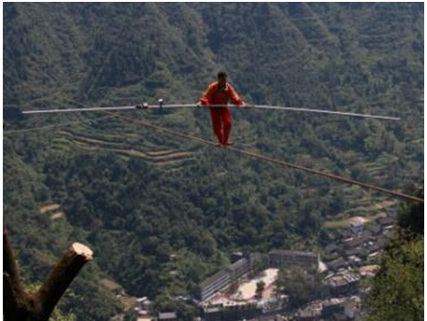

Slide 11



例4：一个转动惯量为2.5 kg⋅m² 、直径为60cm
的飞轮，正以130 rad⋅s⁻¹ 的角速度旋转。现用闸瓦
将其制动, 如果闸瓦对飞轮的正压力为 500 N,闸瓦
与飞轮之间的摩擦系数为0.50。求：
(1) 从开始制动到停止,
飞轮转过的角度；
(2) 闸瓦对飞轮施加的
摩擦力矩所作的功。
d
闸瓦
解：为了求得飞轮从制
动到停止所转过的角度θ
和摩擦力矩所作的功A, 必须先求得摩擦力、摩擦力矩
和飞轮的角加速度。
飞轮

Slide 12
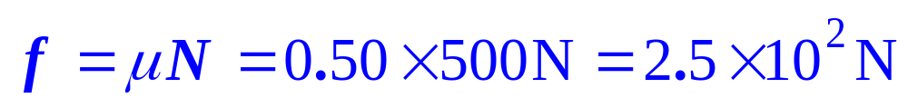
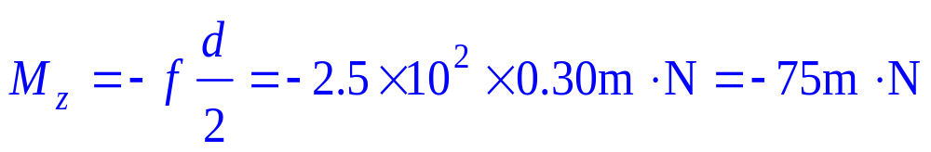
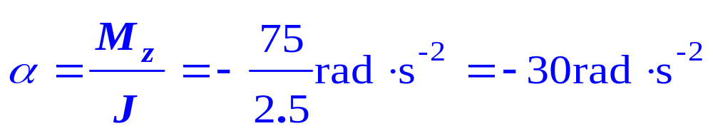
闸瓦对飞轮施加的摩擦力的大小等于摩擦系数与
正压力的乘积
方向如图所示。摩擦力相对z 轴的力矩就是摩擦
力矩, 所以
摩擦力矩的方向沿z轴的负方向, 故取负值。根据
转动定理 , 可以求得飞轮受到摩擦力矩作用时的角
加速度，为

Slide 13
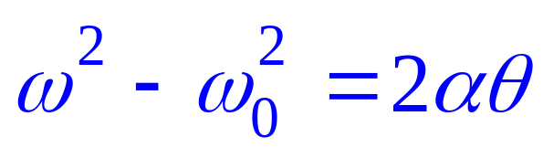
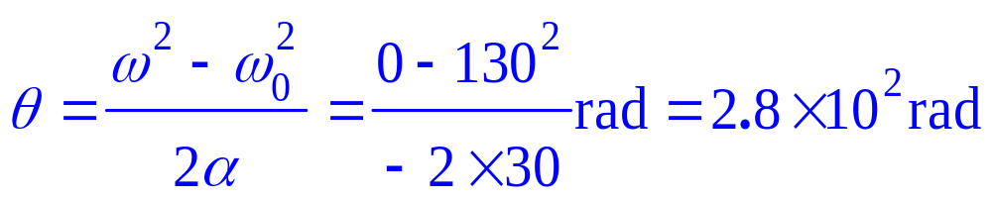
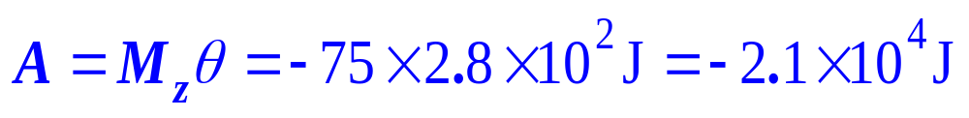
(1) 对于匀变速转动, 从开始制动到停止, 飞轮转过
的角度θ 可由下式求得:
所以
(2) 摩擦力矩所作的功

Slide 14



例 5：质量为 m₁ 的物体置于完全光滑的水平桌面上 , 用一根不可伸长的细绳拉着 , 细绳跨过固定于桌子边缘的定滑轮后，在下端悬挂一个质量为 m₂ 的物体 , 如图所示。已知滑轮是一个质量为 M ,半径为r 的圆盘, 轴间的摩擦力忽略不计。求滑轮与 m₁ 之间的绳子的张力 、滑轮与 m₂ 之间的绳子的张力 以及物体运动的加速度 。
m₁
m₂

Slide 15



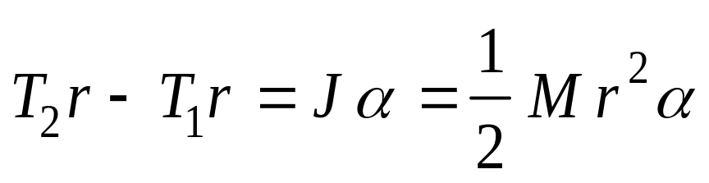



解：物体m₁、m₂和滑轮的受力情况如图所示。
列方程
T₁ =m₁ a （1）
m₂ g − T₂ = m₂ a （2）
）
α
对于滑轮
（3）
辅助方程
rα = a
（4）
解以上四个联立方程式, 可得

Slide 16
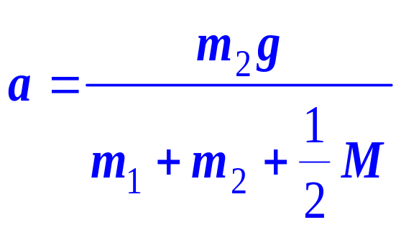
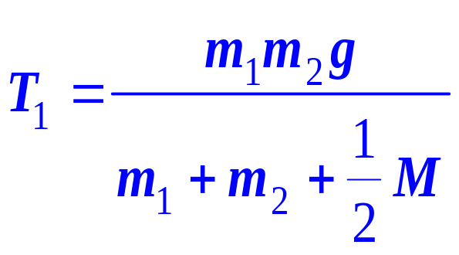
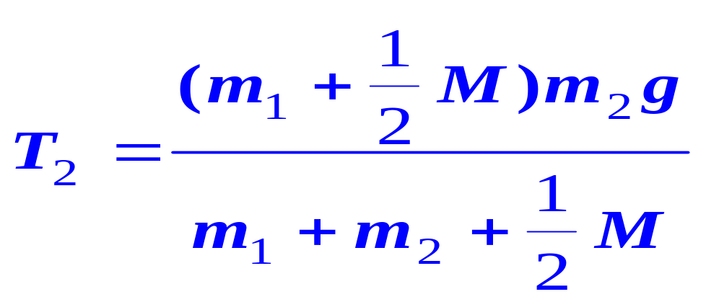

Slide 17
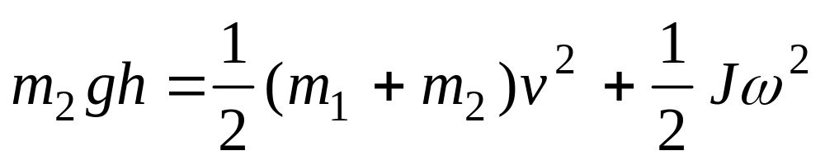
）
α
此题还可以用能量的方法求解。在物体m₂下落
了高度h时, 可以列出下面的能量关系
（5）

Slide 18
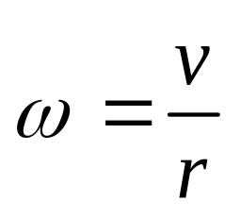
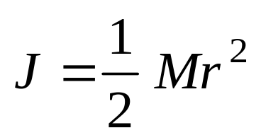
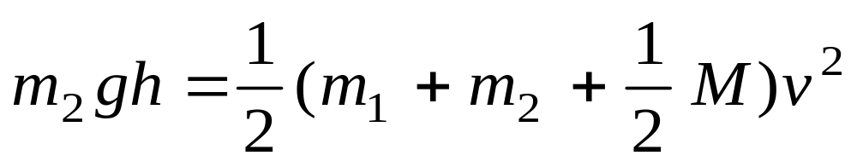
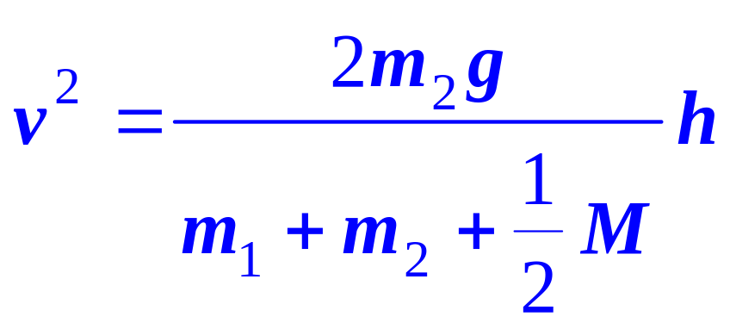
式中v是当m₂下落了高度 h 时两个物体的运动速率,
ω是此时滑轮的角速度。
因为 , , 所以得
由此解得
（6）

Slide 19
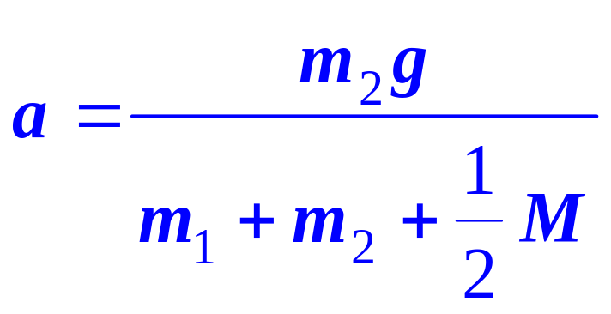
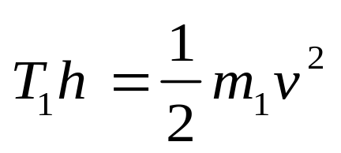
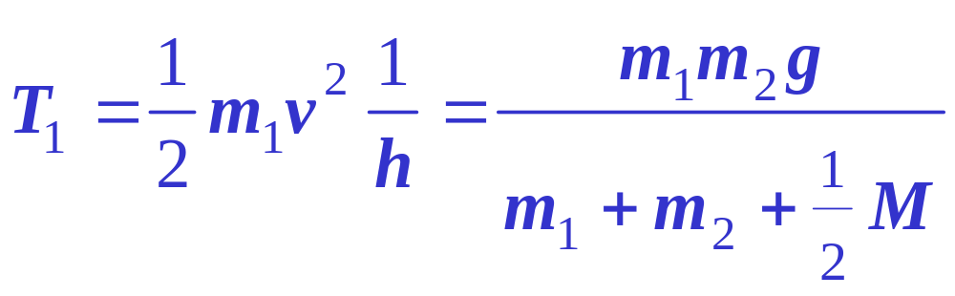
将 v ² = 2 a h 代入 (6) 式, 可以求得两个物体的加速度
根据 , 立即可以求得张力T₁

Slide 20
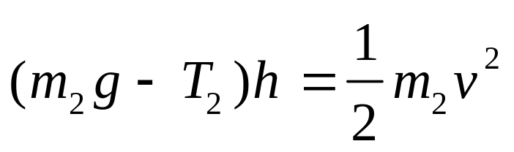
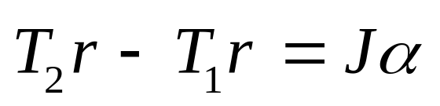
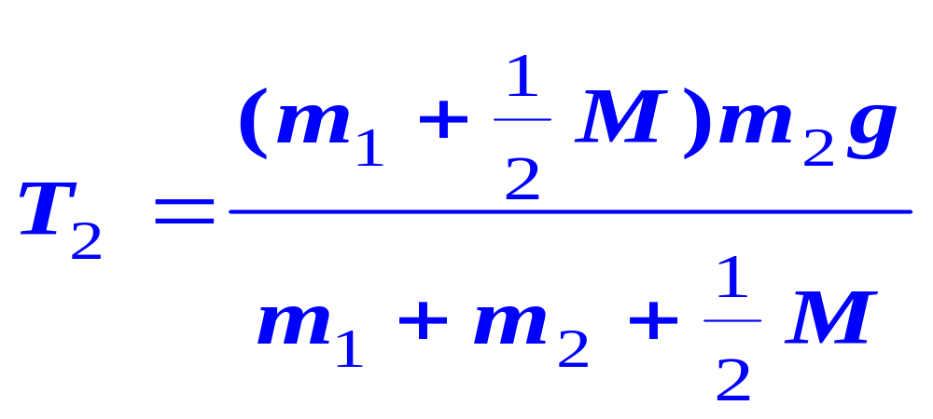
根据 或
可以立即算出张力T₂
以上两种方法，都是求解这类问题的基本方法, 都
应该理解和掌握。

Slide 21

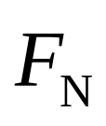

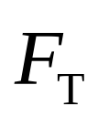
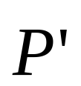
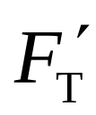

补充例1 一质量为 、半径为 R 的圆盘，可绕一垂直通过盘心的无摩擦的水平轴转动 . 圆盘上绕有轻绳，一端挂质量为m 的物体 . 问物体在静止下落高度 h 时，其速度的大小为多少? 设绳的质量忽略不计 .
R
运动学和能量两种方法
解决问题
m'
m
h
m
m

Slide 22

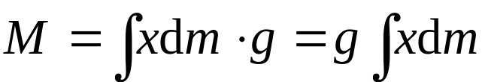




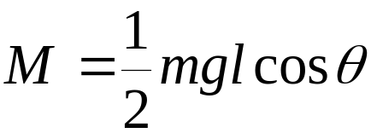
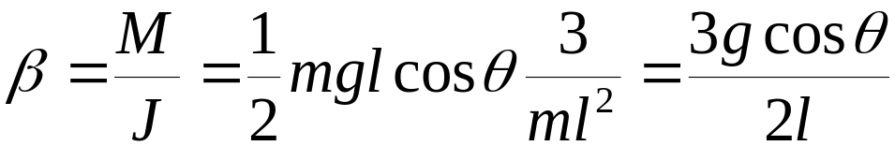
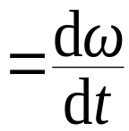
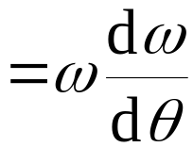
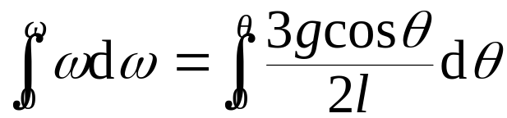
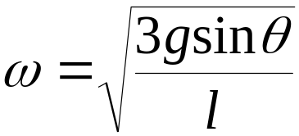
例2
一根长为 l ，质量为 m 的均匀细直棒，可绕轴 O 在竖直平
面内转动，初始时它在水平位置
m
l
x
求 它由此下摆 θ 角时的 ω
O
θ
解
取一质元
C
dm
重力对整个棒的合力矩等于重力全部 集中于质心所产生的力矩

Slide 23



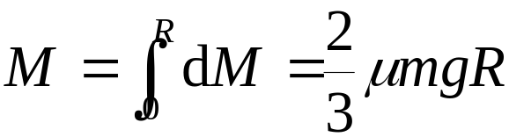




例
圆盘以 ω₀ 在桌面上转动,受摩擦力而静止
ω
求 到圆盘静止所需时间
解
取一质元
R
μ
摩擦力矩
由转动定律

Slide 24
















例 一个刚体系统，如图所示，
已知，转动惯量
，现有一水平力作用于距轴为 l' 处
求 轴对棒的作用力（也称轴反力）。
解
设轴对棒的作用力为 N
由转动定律
由质心运动定理
质点系
打击中心
质心运动定理与转动定律联用

Slide 25



